Slide 1

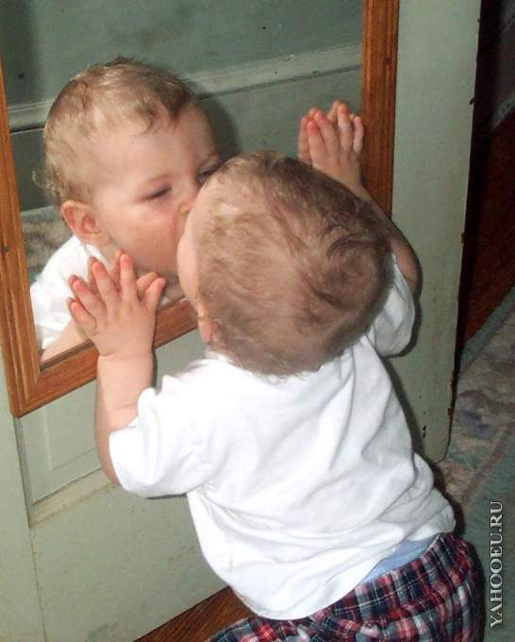
Волшебный мир зеркал
Подготовила: Барашкова Нина Петровна

Slide 2
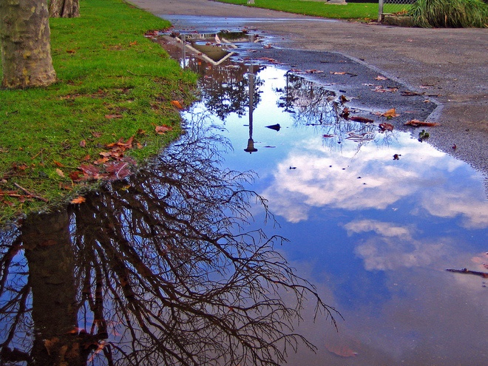
Первым зеркалом была обыкновенная лужа. Но вот беда – с собой её не возьмёшь и дома на стенку не повесишь.

Slide 3
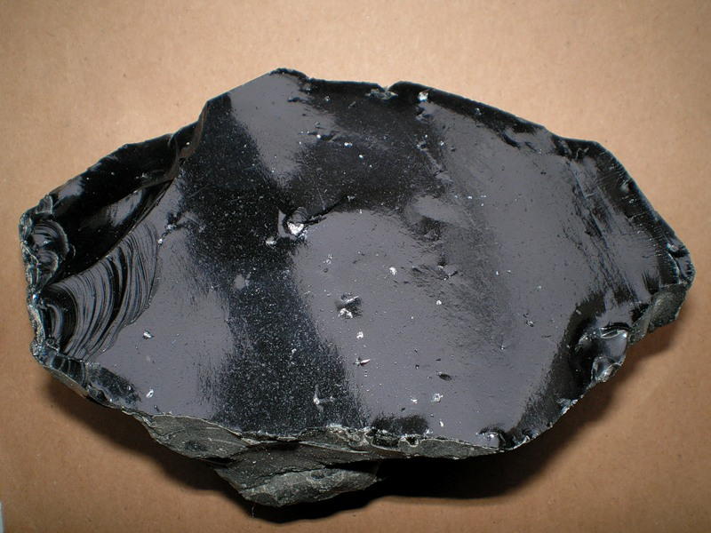
Поэтому люди придумали зеркала. Сначала их делали из вулканического стекла.

Slide 4
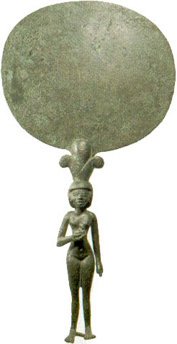
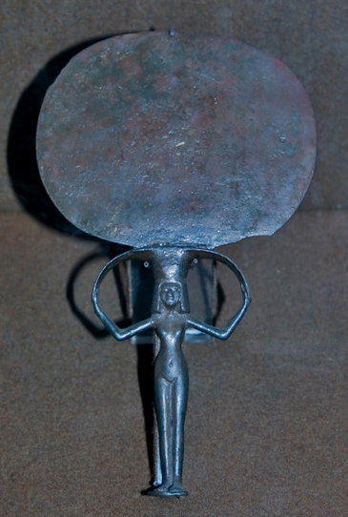
Но не у всех были поблизости вулканы. Тогда придумали смотреться в отполированные и натертые до блеска бронзовые щиты. Зеркала делались только маленькими, ручными.

Slide 5
Современное зеркало состоит из стекла и нанесённого на одну его сторону отражающего слоя, покрытого защитным слоем лака или краски.
38
Много позже во Франции придумали
«смачивать» плоское стекло ртутью и
приклеивать таким образом на его
поверхность оловянную фольгу. Однако
плоские стёкла в те времена были
невероятно дороги, и их хорошо умели
делать лишь в Венеции.

Slide 6
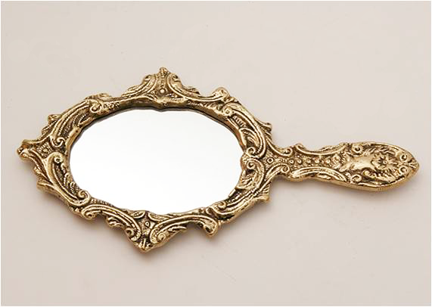
Современные зеркала делают из обычного стекла и нанесённого на одну его сторону отражающего слоя, покрытого защитным слоем лака или краски.

Slide 7
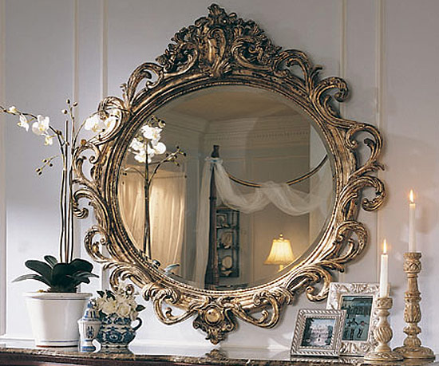
Сейчас у нас такие зеркала.

Slide 8
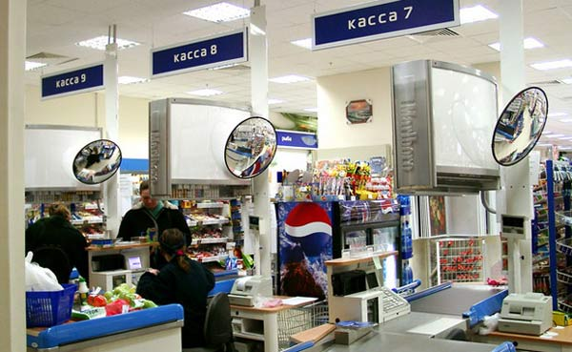
Зеркала используются: на кассах магазинов…

Slide 9
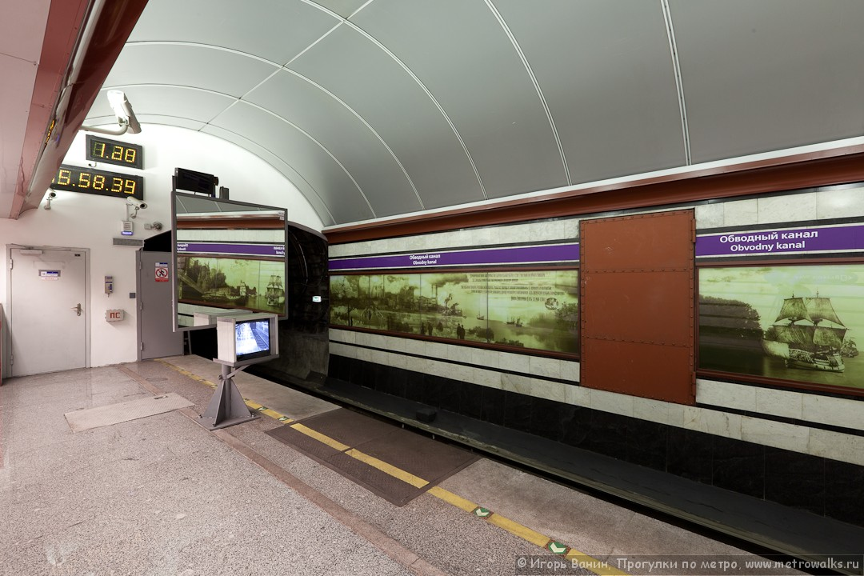
… на станциях метрополитена…

Slide 10
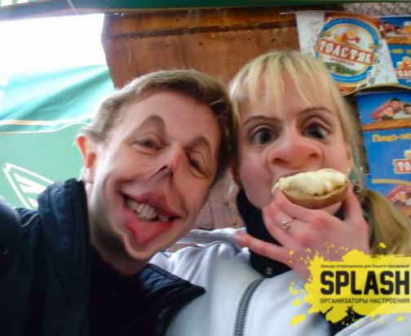
… в комнатах смеха…

Slide 11
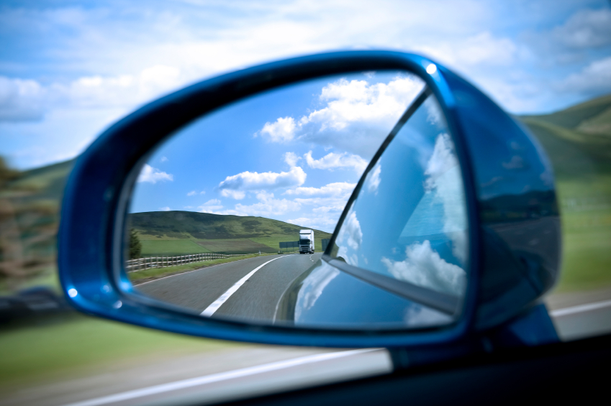
… и на автомобилях.

Slide 12
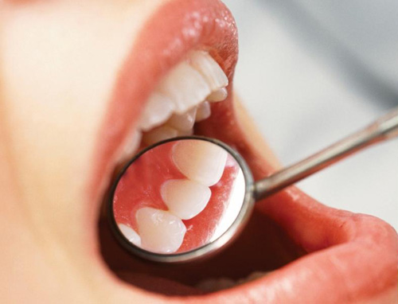
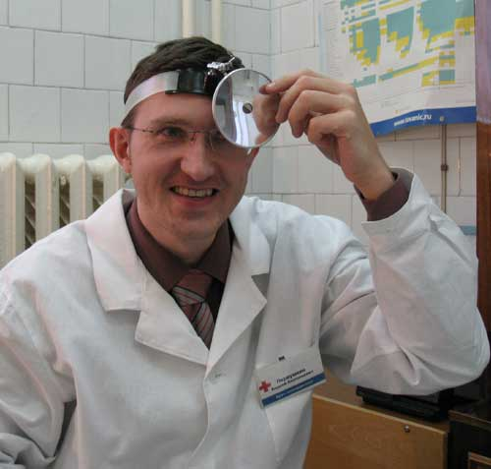
Зеркала являются необходимым инструментом специалистов разных профессий. Например, стоматолога или отоларинголога...

Slide 13
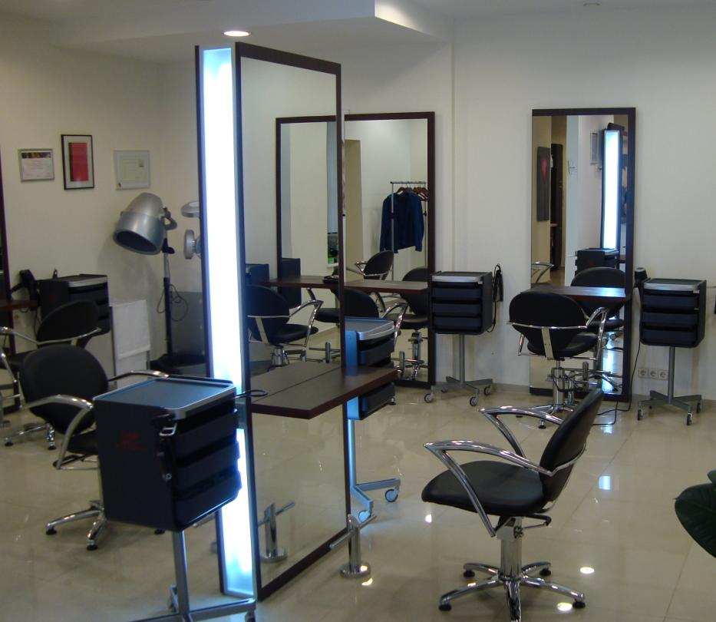
… парикмахеров, стилистов..

Slide 14
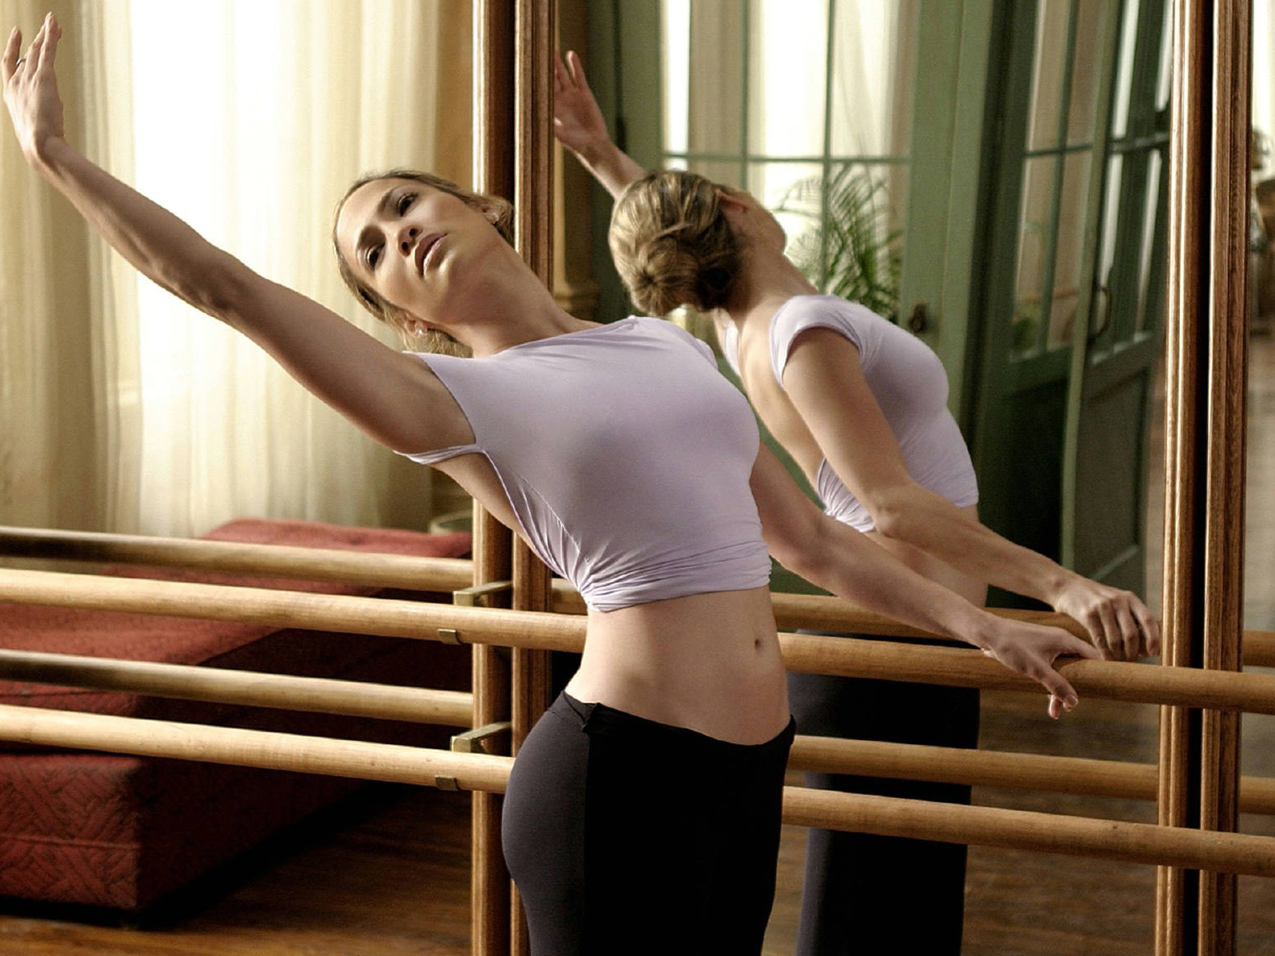
… балерин…

Slide 15
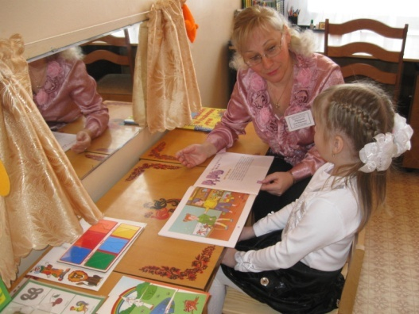
… логопеда.

Slide 16
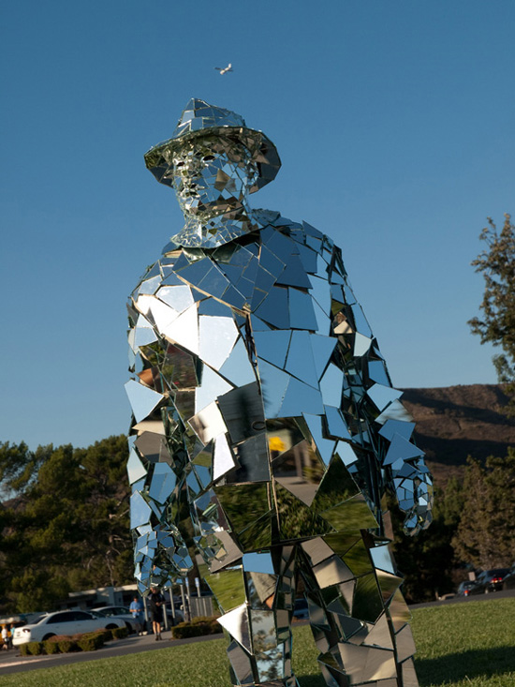
Из зеркал делают скульптуры.

Slide 17
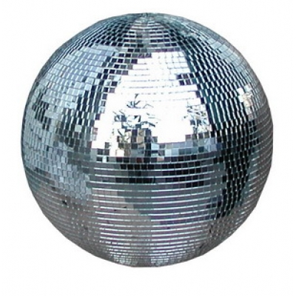
Их используют на дискотеках…

Slide 18
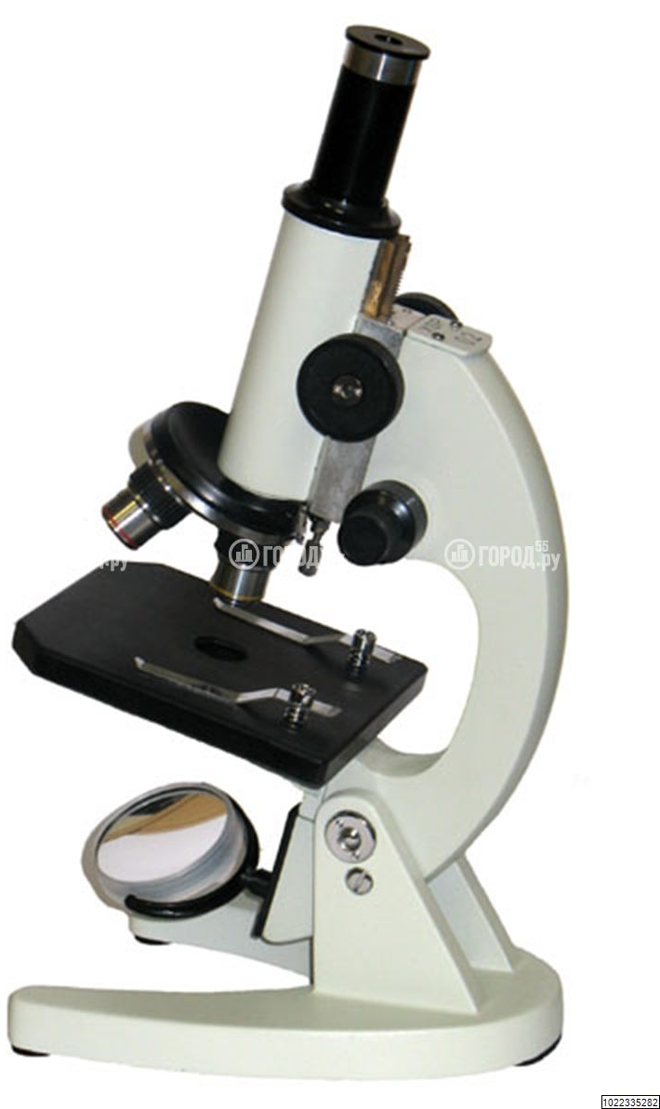
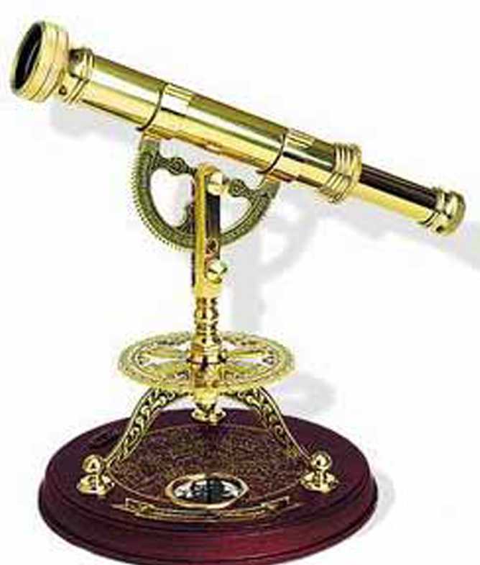
… в телескопах, микроскопах…

Slide 19
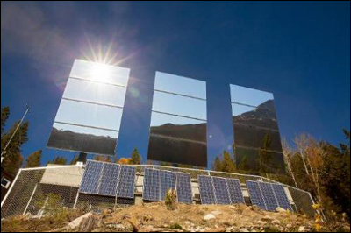
… в солнечных батареях…

Slide 20
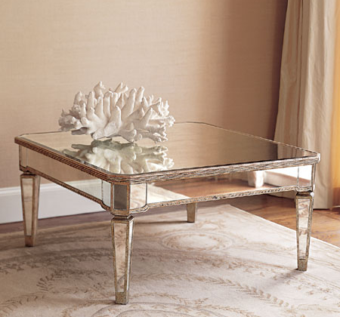
… при изготовлении мебели.

Slide 21
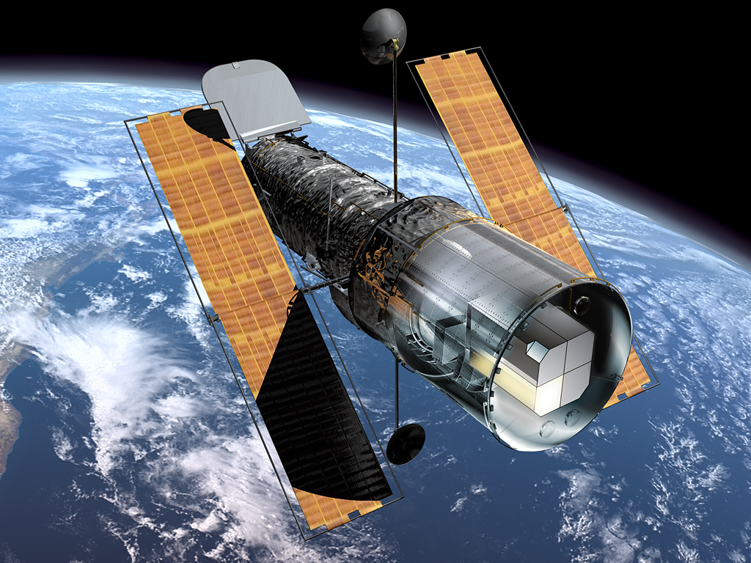
          Зеркала летают даже в космосе.

Slide 22
Зеркала возникли очень давно, но до наших дней не потеряли своего значения – они нашли применение в самых разных областях деятельности человека.

Slide 23
Найдите отличия

Slide 24
Выучите загадку.
Я увидел свой портрет,
Отошёл — портрета нет.

